Slide 1
ООД Развитие речи (подготовительная группа)
Тема: Составление рассказа
« Если бы мы были художниками»
Подготовили воспитатели :
Маркелова О. Н., Ингелевич Е. Ю.

Slide 2
Цель: Формировать умение самостоятельно строить сложные предложения, опираясь на наглядное изображение.
Задачи:
Образовательные :
- Учить строить предложения со сказуемым, выраженным глаголом в сослагательном наклонении;
- закрепить представление о «длинном» и «коротком» слове, деление слов на слоги, ударении;
- обобщать предметы.

Slide 3
Развивающие:
- развивать фонематический слух.
- дифференциация на слух и в произношении звуков Р и Р*;
- закрепить умение проводить звуковой анализ слов;
Воспитательные:
воспитывать у детей чувство прекрасного, умение замечать красоту вокруг себя;
- воспитывать интерес к рисованию.
Материалы :Картина с изображением художника. Карандаши, альбом. Счетные палочки.

Slide 4
Ход занятия.
Посмотрите на эту картину. Как вы думаете кто это? (Художник)
- А что делает художник?
-А что художнику нужно для его работы?
- Сейчас я предлагаю вам поиграть в игру:
«Если бы мы были художниками».

Slide 5
Представим, что мы с вами художники и собираемся рисовать картину, на которой изобразим сельский домик. Итак, стены уже готовы. А теперь каждый будет дорисовывать части домика. Но в их названиях должен быть звук р или р*.
Произносить слово – название нужно так, чтобы ясно звучали эти звуки.
- Тот, кто правильно подберет слово, пусть положит перед собой одну счетную палочку. В конце занятия подсчитаем, сколько у кого палочек, и определим победителя нашей игры среди художников. Начнем!?

Slide 6
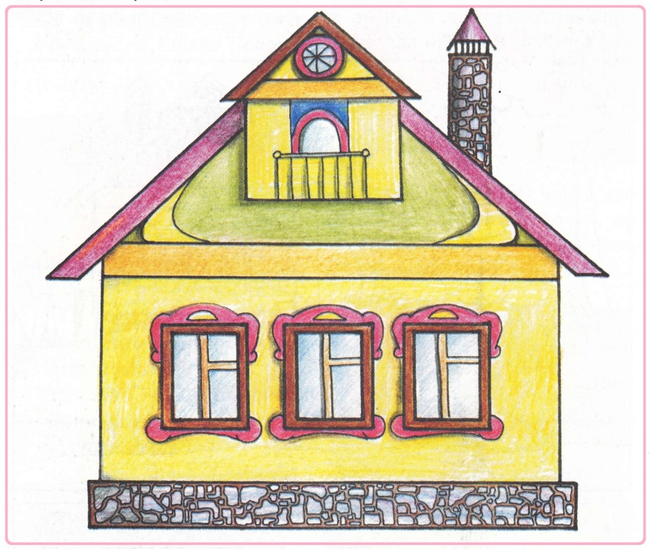
Какие части домика вы предложите нарисовать, чтобы в их названиях были звуки р или р*. (Дети называют и рисуют).
(Крыша, дверь, дверная ручка, крыльцо, рама, труба, и т. д.)
- А из какого материала, из чего будет сделан домик? Какой он будет? (Деревянный, кирпичный, бревенчатый);
- Какой краской мы покрасим дом? (Серой, красной, розовой, коричневой, бордовой и др.).

Slide 7
-
Назовите предметы мебели необходимые для жизни людей, используя звуки Р и Р*. При правильном ответе не забываем брать себе счетную палочку.
(Кровать, трельяж, кресло, табурет, гарнитур кухонный или спальный и др.)
- А теперь назовите бытовую технику которая служит человеку.
(Телевизор, компьютер, мультиварка, микроволновка, стиральная машина, кофеварка и т.д.)
А что вы можете сказать о слове радиоприемник?
Это какое слово? (Длинное)
Назовите короткие слова.
(Ответы детей)

Slide 8
Физкультминутка:
На зарядку солнышко
Поднимает нас.
Поднимаем руки мы
По команде – раз!
Поднимаем руки мы
По команде – два!
А над нами весело
Шелестит листва!

Slide 9
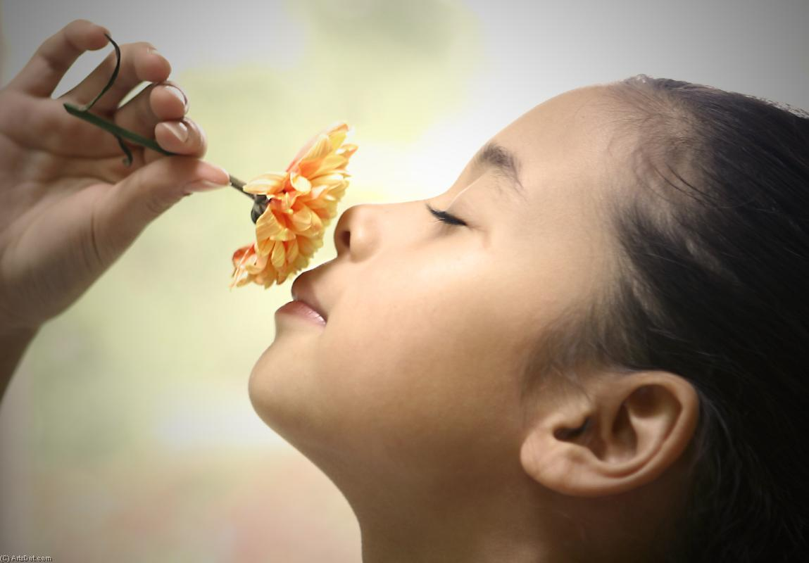
Вы нарисовали домик, мысленно обставили его мебелью, приобрели всё необходимое, но теперь нужно рассказать, кто же будет жить в вашем домике.
Ой, что – то так приятно пахнет.
Давайте вдохнем воздух. (Дыхательное упражнение «Понюхай цветок»)
А что же может так приятно пахнуть возле домика? (Цветы).

Slide 10
Скажите, а могли бы вы возле своего дома нарисовать цветы в словах которых встречается звук р или р*.
- Определите, где находится ударение в слове роза, астры, сирень, бархатцы, ромашки, ирисы.
- А в слове « роза» сколько слогов?
А теперь, назовите слова в которых три слога.
(Ответы детей)
РО – МАШ - КА

Slide 11
- А скажите, какие деревья вы нарисуете возле своего домика?
Начните свой ответ такими словами: «Если бы я был художником, я бы нарисовал …»
- Если бы вы были художниками, что бы вы еще возле дома нарисовали?
- Возле вашего домика появился забор. Какой последний звук в слове «забор».
з — [з] — согласный, парный звонкий, твёрдый а — [а] — гласный, безударный б — [б] — согласный, парный звонкий, твёрдый о — [о] — гласный, ударный р — [р] — согласный, непарный звонкий, твёрдый

Slide 12
Т
Теперь, каждый пусть посчитает, сколько у него палочек. У кого, больше всех палочек, значит этот художник давал правильные ответы. Но все вы справились с заданиями, нарисовали красивые домики, были настоящими художниками. Молодцы!!
СПАСИБО ЗА ВНИМАНИЕ!

